Slide 1
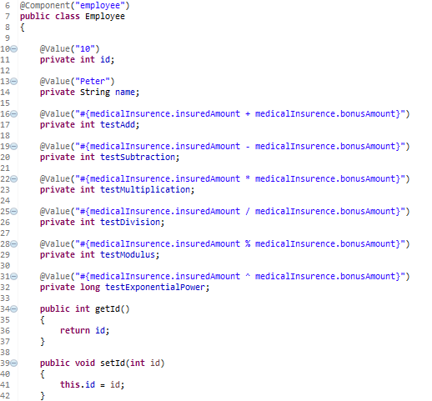
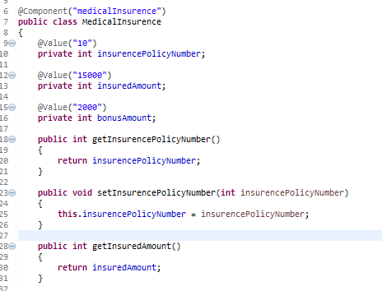


Spring Mathematical operators
…
…
…
…

Slide 2
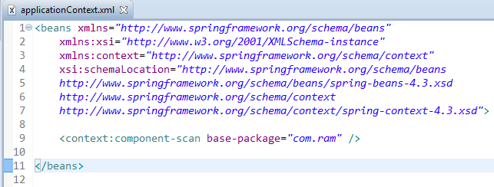
Enable auto component scanning.

Slide 3
